Slide 1
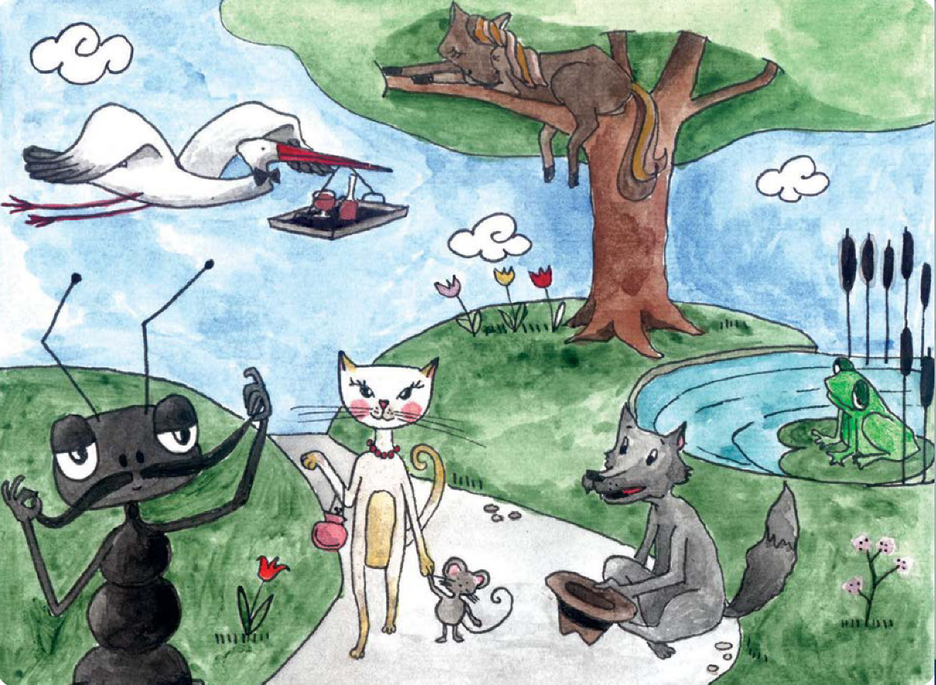
Сигурно сте чули за реч чудо. Можда не знате значење те речи. Чудо је необична појава, нешто што не можемо сваког дана да видимо. Погледајте ову слику, па размислите шта је све то чудно?

Slide 2
Претходна слика је слика из ваше читанке, а осликава песму коју ћемо данас учити.
Записати у свеску
Школски рад 30.3.
Ја сам чудо видео –народна песма
https://www.youtube.com/watch?v=V3TsMPQKVQM

Slide 3
Читали смо неке народне приче и песме. Подсети се. Рекли смо да су оне настале у народу и да не знамо ко их је написао. Запиши у свеску Песма ,,Ја сам чудо видео“ је шаљива народна песма.

Slide 4
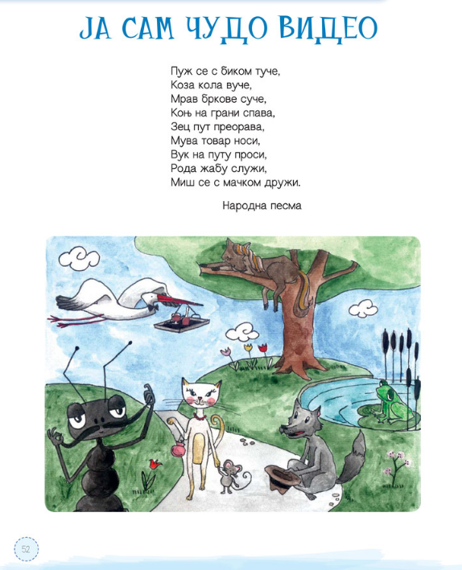
Прочитај песму
Читанка 52.страна

Slide 5
Прочитај следећа питања, па у свесци одговори на њих.
Које су животиње помињу у овој песми?
Шта је смешно и шаљиво у овој песми?
Које чудо из песме је теби најнеобичније?

Slide 6
Језичка игра
У песми се налазе речи које ,,се слажу“: спава-преорава. Пронађи још таквих речи и запиши их у свеску.

Slide 7
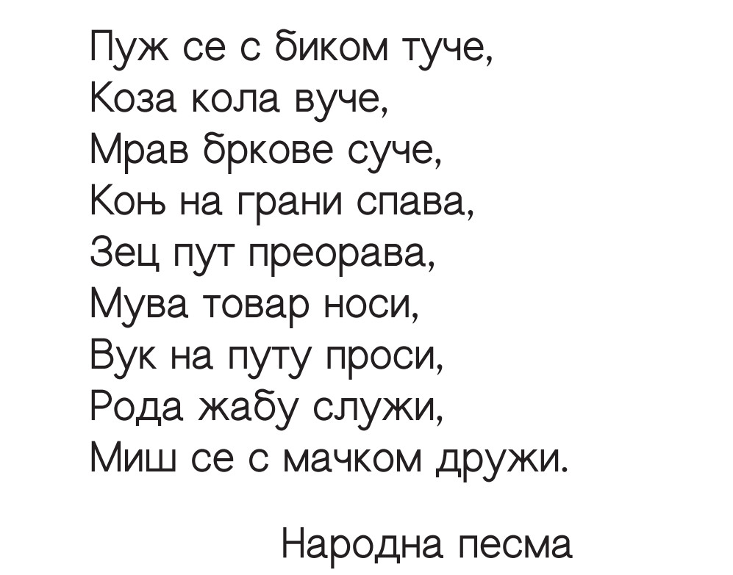
Прочитај још једном песму. Ако ти се допала, можеш научити да је рецитујеш. (Није обавезно)

